Slide 1


Avvisi pubblici L.R. 16/14:
Inserimento e trasmissione domande tramite il «Sistema Istanze On Line - IOL» e informazioni sulla documentazione da allegare
AVVISI ATTIVITA’ CULTURALI
Anno 2025
Servizio Attività culturali
Direzione Cultura e Sport

Slide 2
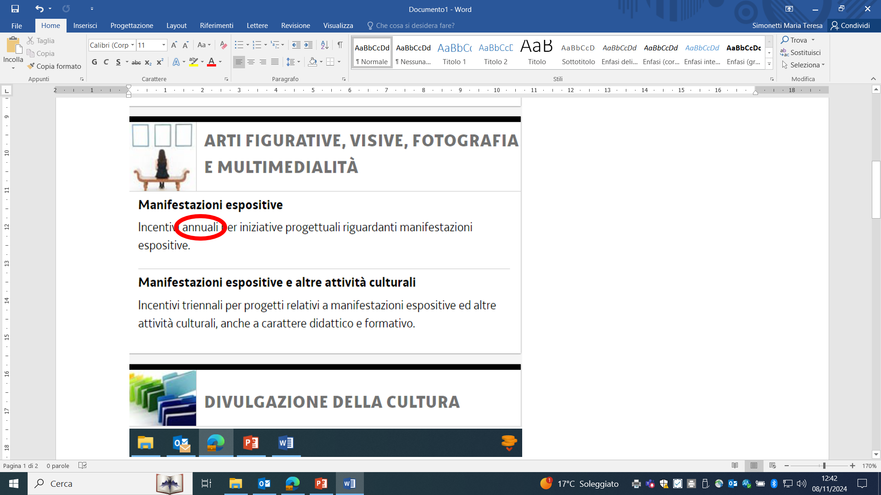
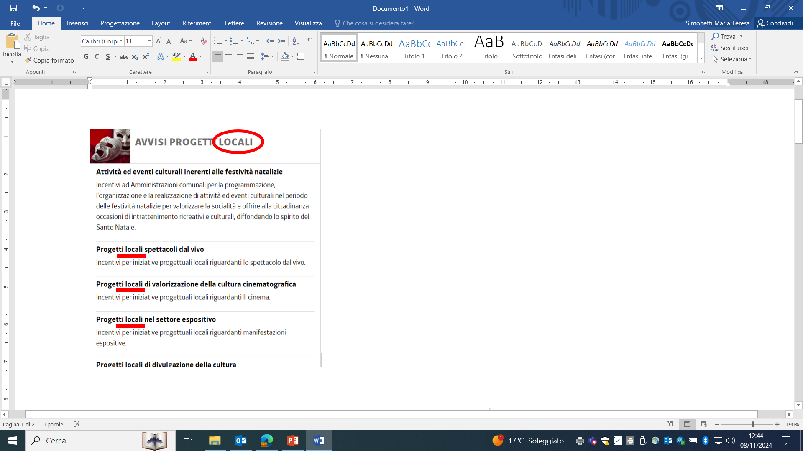
LINK DI ACCESSO ALLA DOMANDA DI CONTRIBUTO E MODULISTICA
Sito www.regione.fvg.it aree tematiche cultura, sport, comunità linguistiche attività culturali selezionare la tematica di vostro interesse (spettacolo dal vivo, cinema e audiovisivi, divulgazione della cultura, …) incentivi annuali (oppure progetti locali)

Slide 3
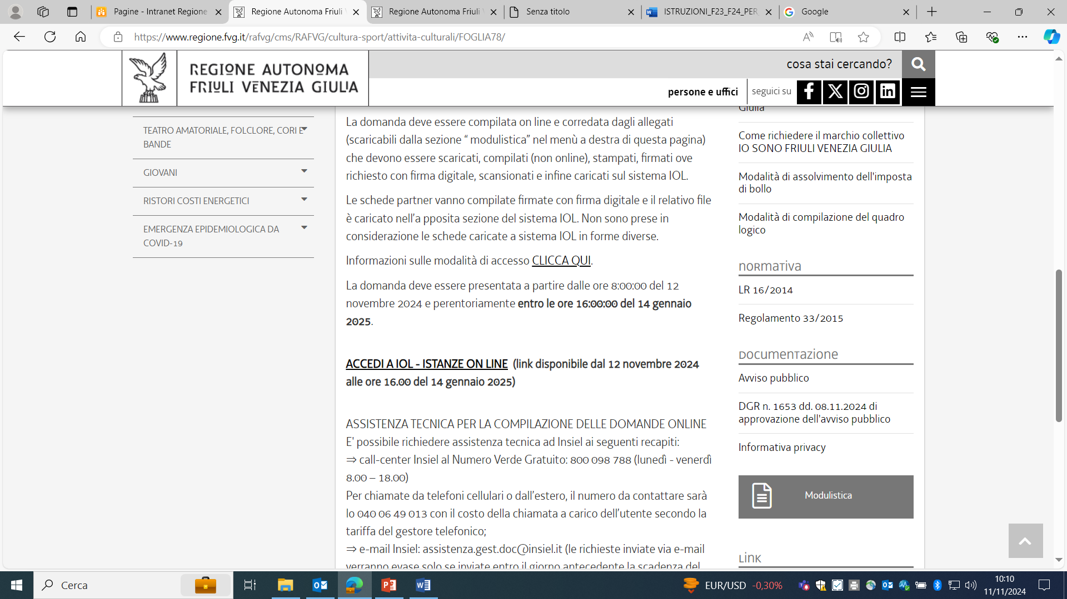

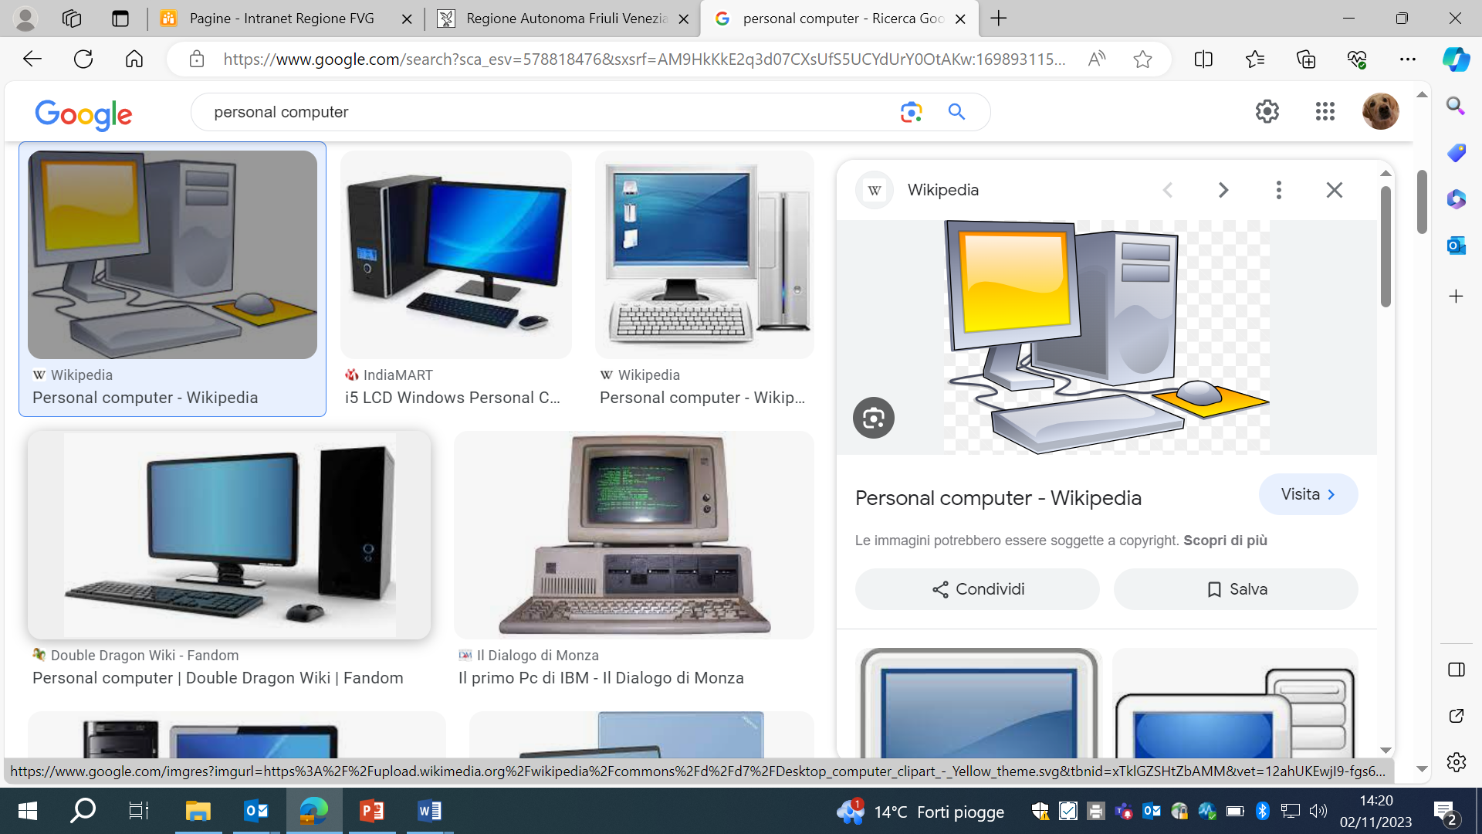

Slide 4
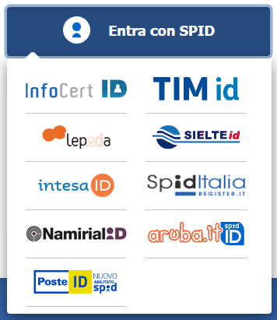
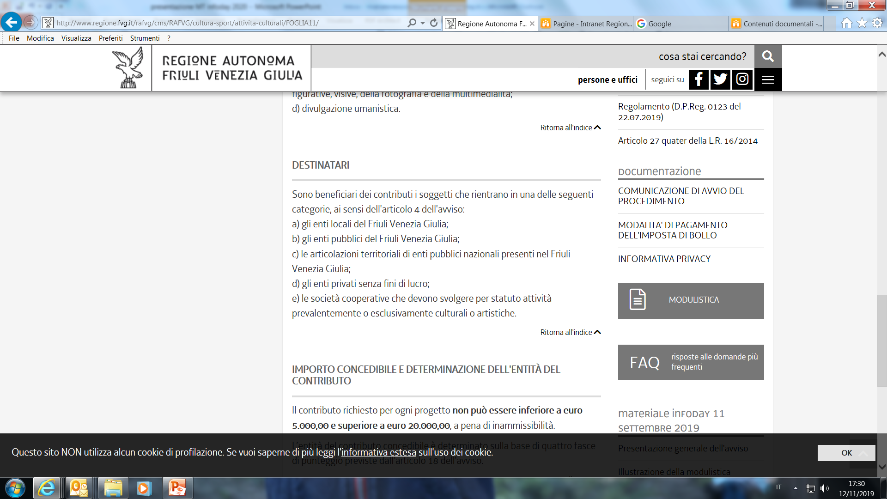
Domanda di contributo – 2 fasi
IOL

Slide 5
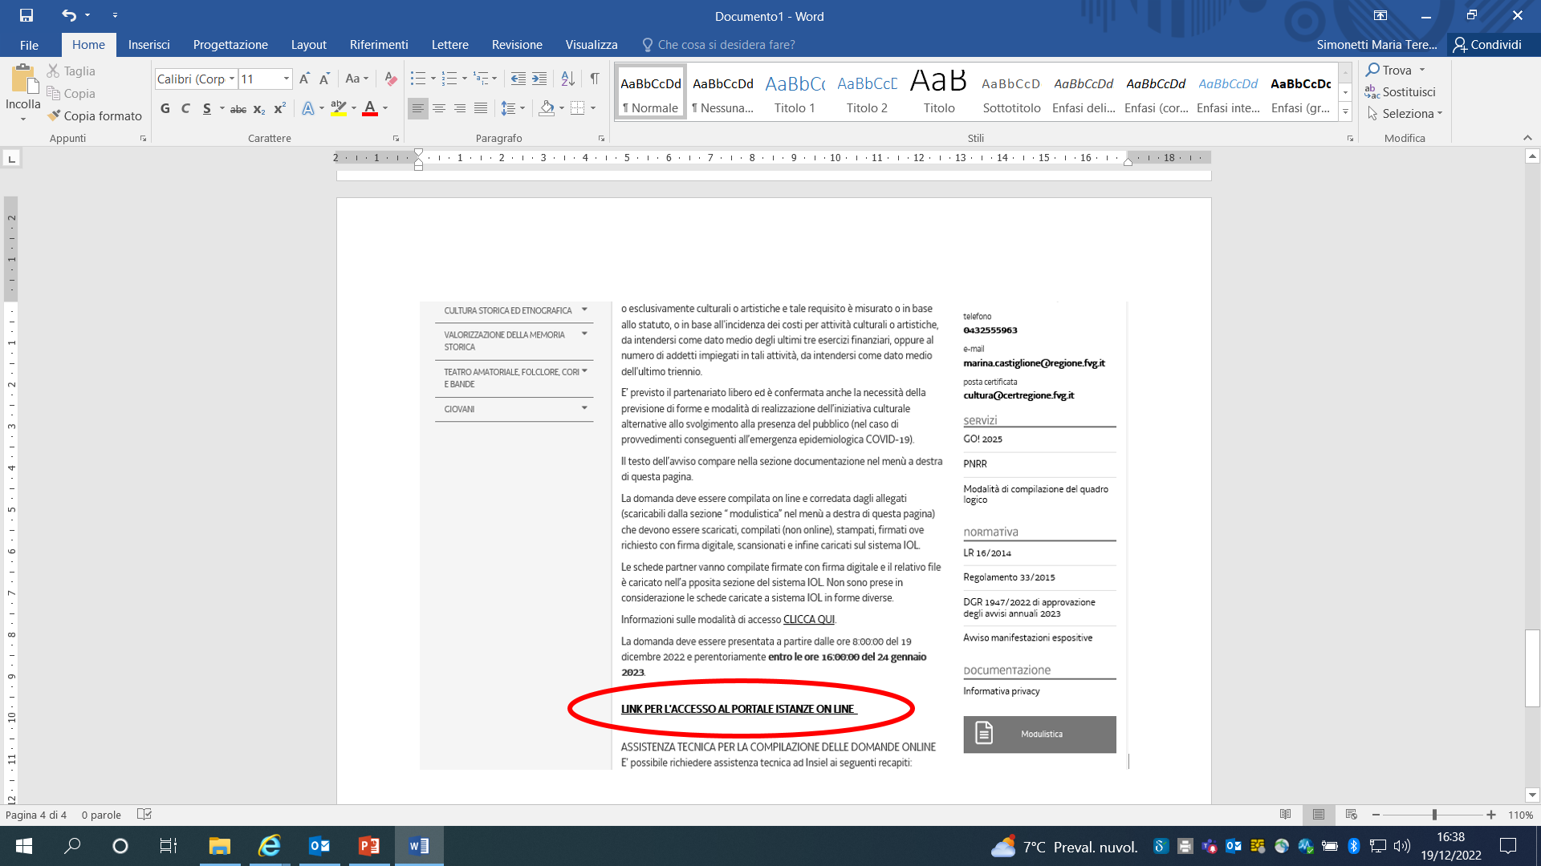

Cosa trovate nell’applicativo IOL:
Dati del richiedente
Dati del legale rappresentante / procuratore
Dichiarazioni sostitutive
Attestazione di presa visione della privacy / conoscenza degli obblighi di pubblicazione ex Legge 124/2017 / assunzione di responsabilità circa i contenuti della domanda / impegno al rispetto degli obblighi di cui all’articolo 26 degli Avvisi
Piano finanziario
Coordinate IBAN
Criteri di valutazione

Slide 6
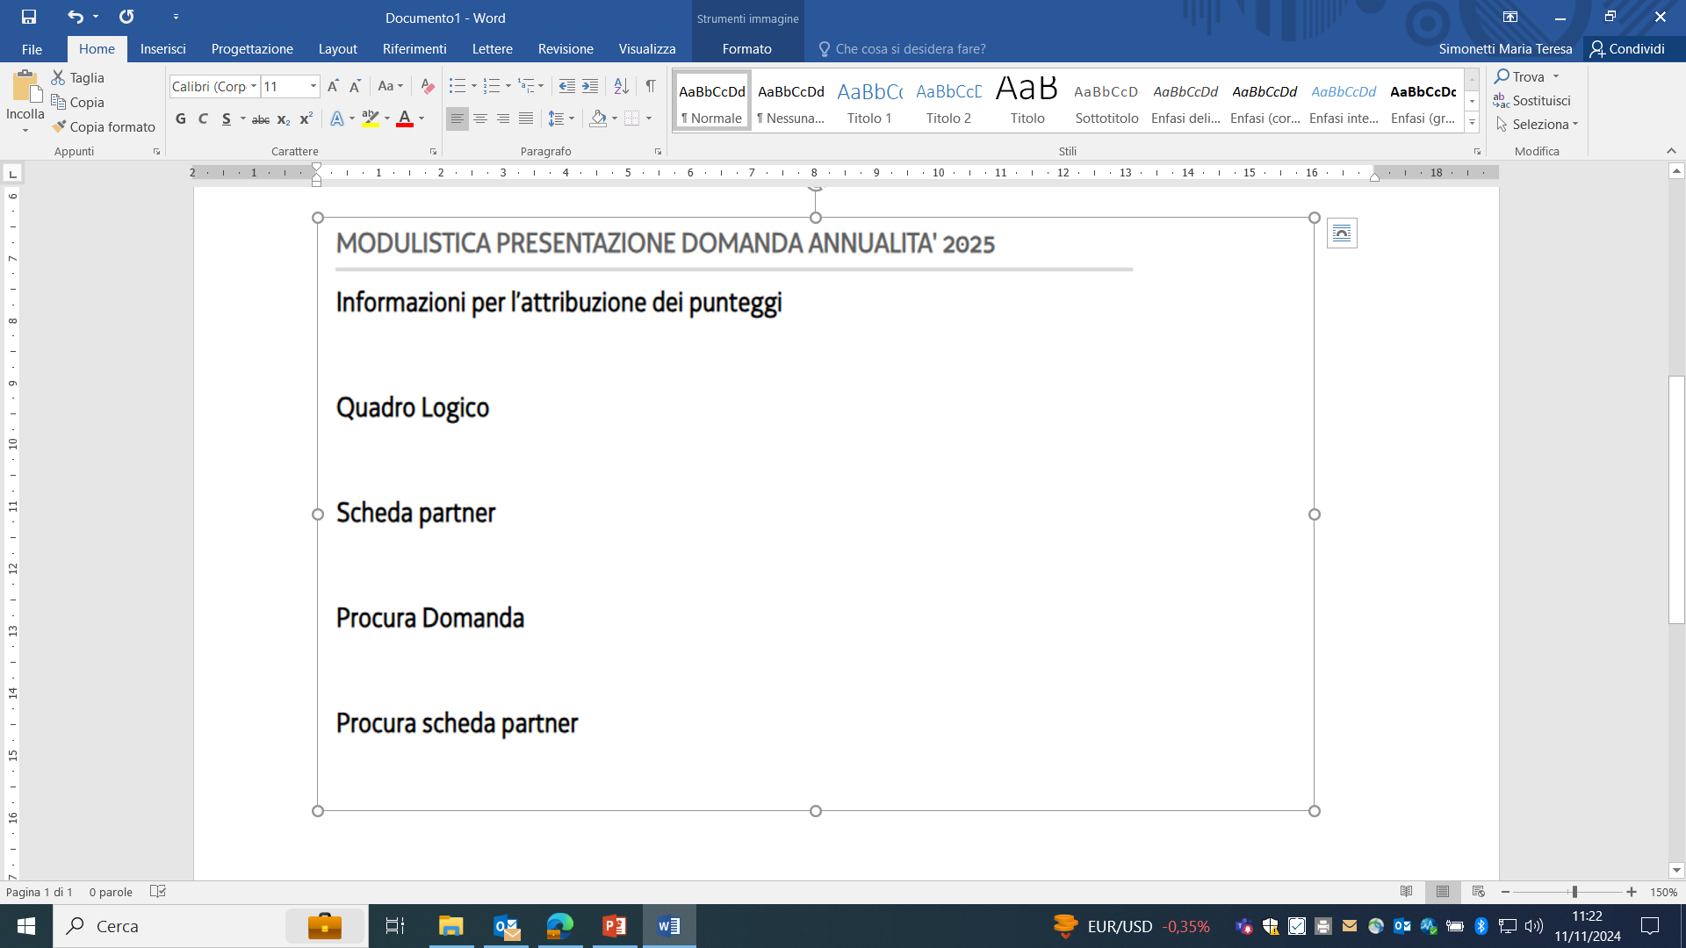
Cosa trovate nel box della modulistica:
AVVISI ORDINARI E AVVISO TEMATICO
1
2
3
4
5

Slide 7
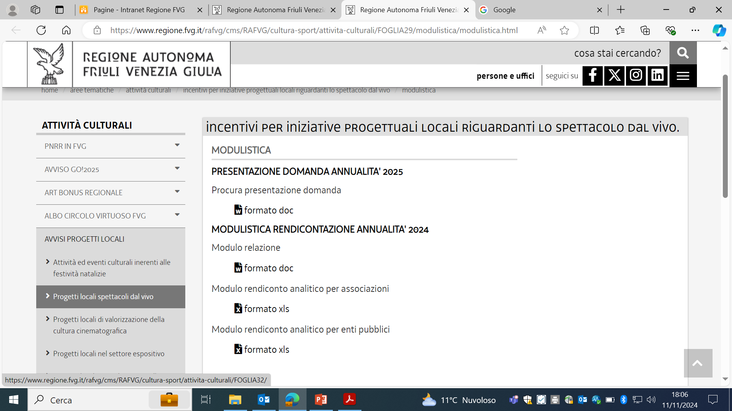
Cosa trovate nel box della modulistica:
AVVISI PROGETTI LOCALI
4
Eccezione – tutto su IOL

Slide 8
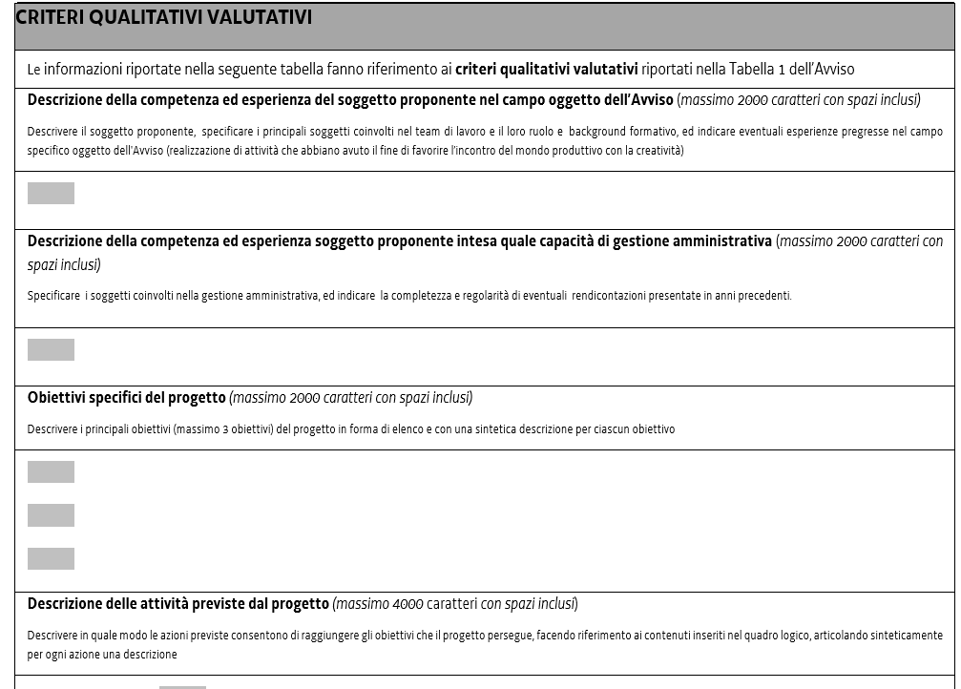
1. INFORMAZIONI PER L’ATTRIBUZIONE DEI PUNTEGGI / CRITERI (descrizione progetto)
Personalizzato per ogni Avviso!
PDF

Slide 9
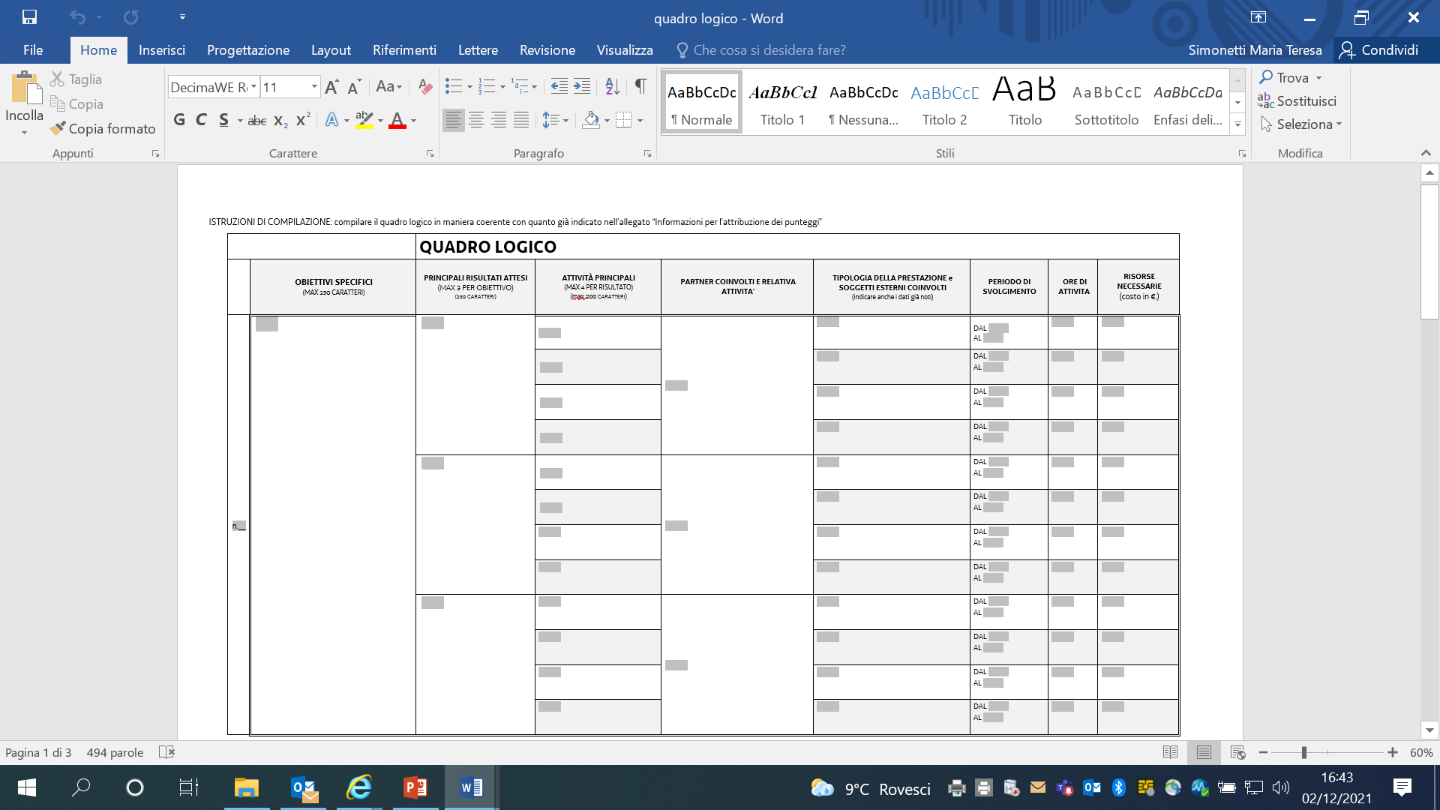
2. QUADRO LOGICO
PDF

Slide 10
Suggerimenti per la compilazione del quadro logico
Suddividere il progetto in sezioni, in parti, in base agli obiettivi
che ci si prefigge, alle attività e ai risultati attesi
Per ogni sezione indicare quali sono i partner coinvolti, o gli eventuali
soggetti esterni che collaborano, e le attività di ciascuno
Indicare il periodo in cui è prevista quella specifica attività
e le risorse, anche finanziarie, che sono necessarie al suo svolgimento
Capacità di sintesi e livelli di priorità!

Slide 11
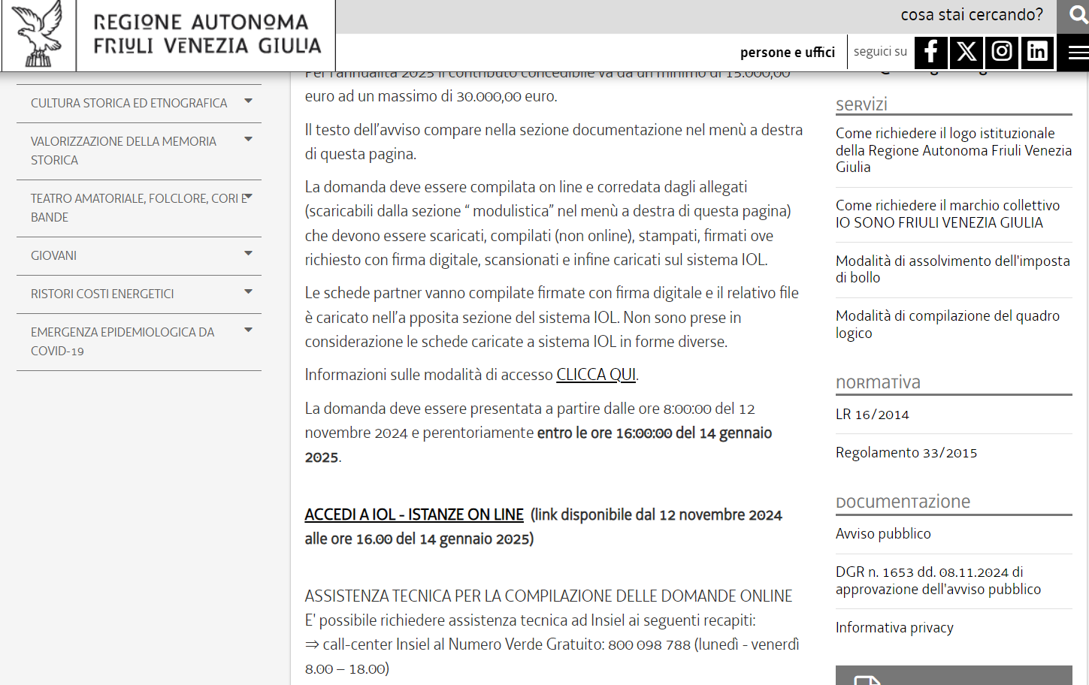

Slide 12
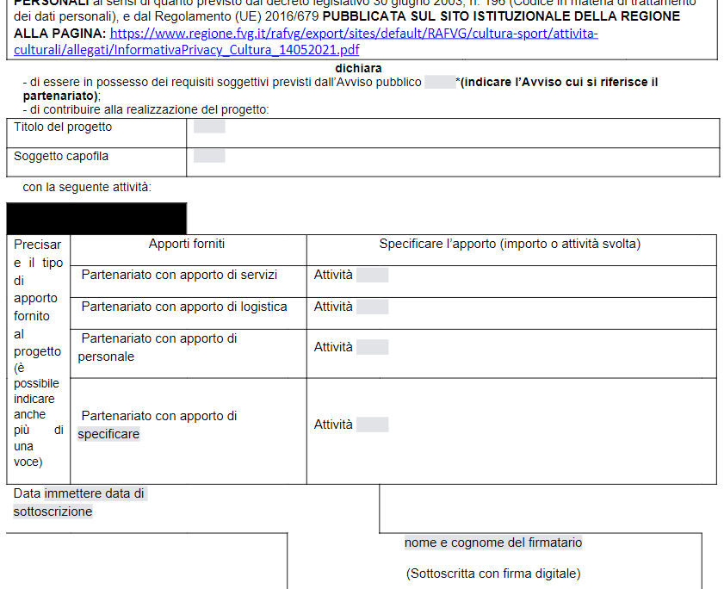
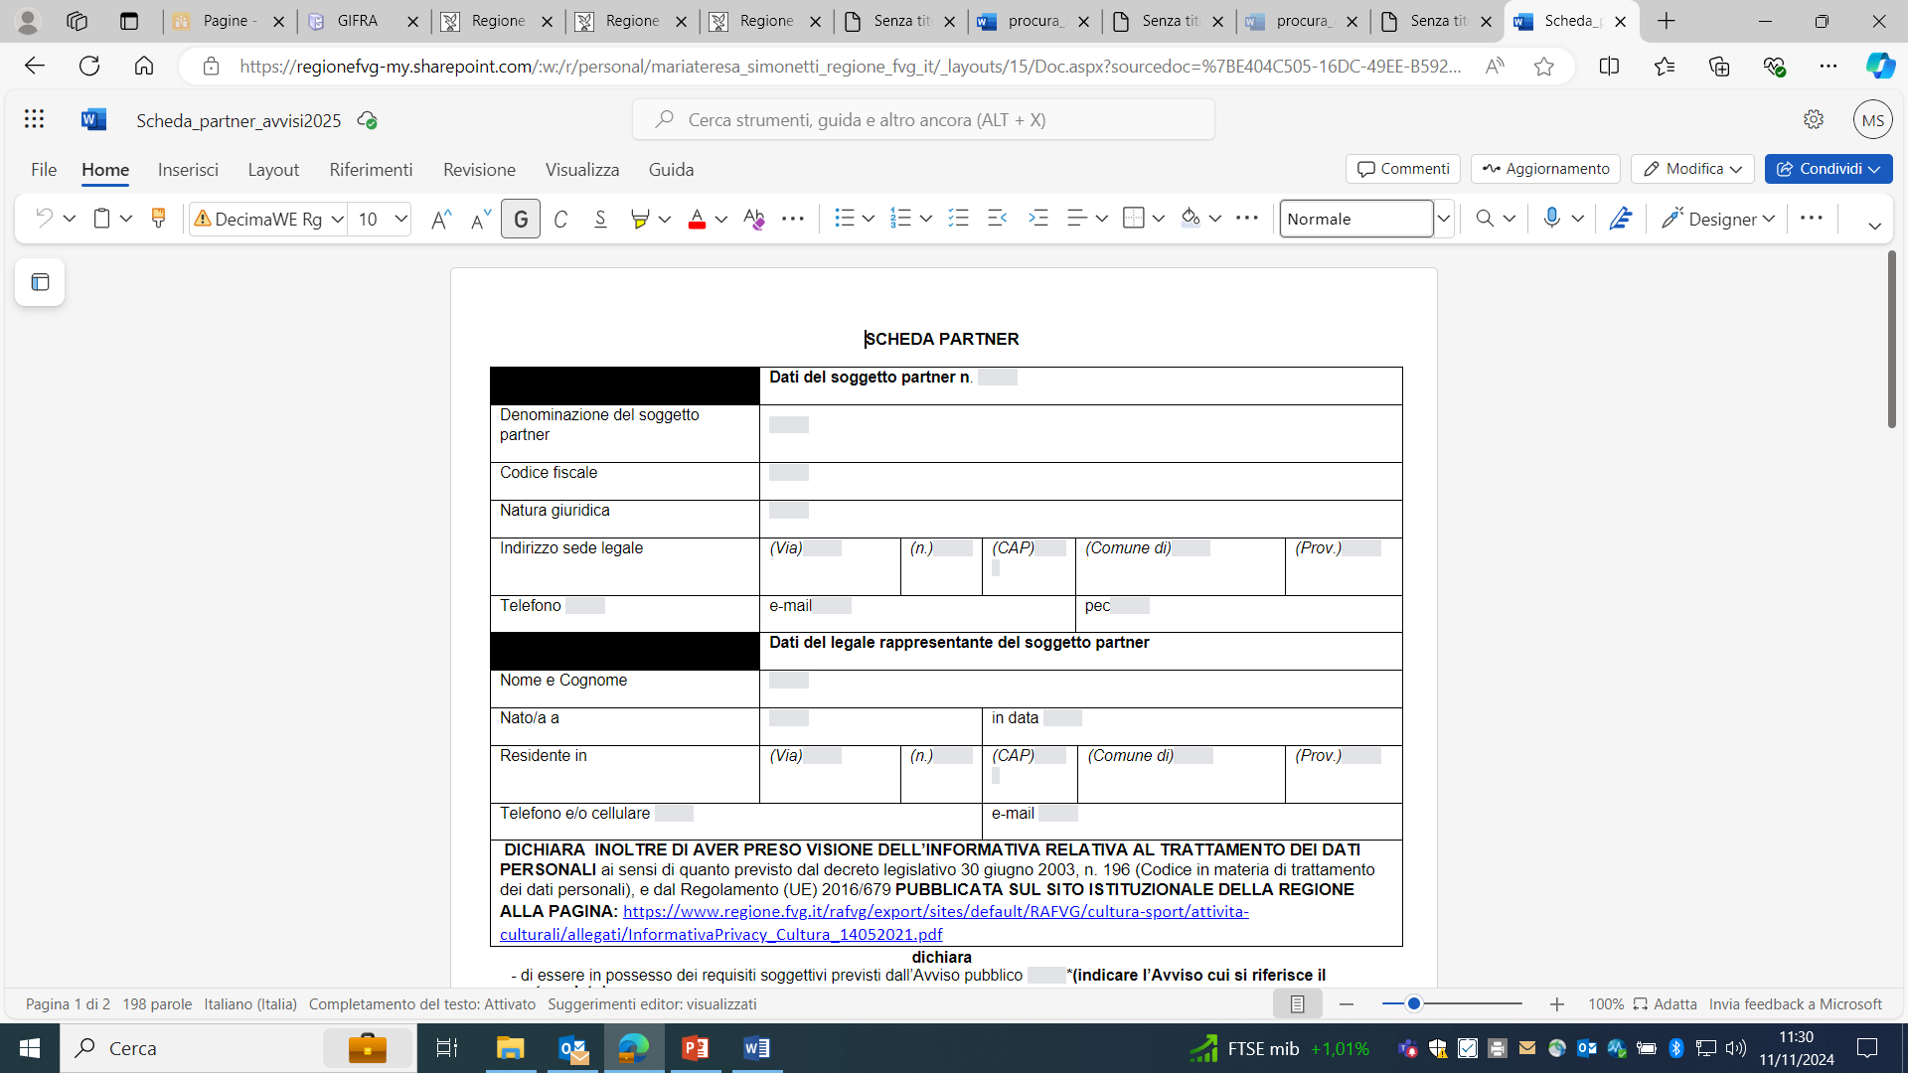
3. SCHEDA/E PARTNER firmata/e digitalmente
Non serve allegare la carta d’identità

Slide 13
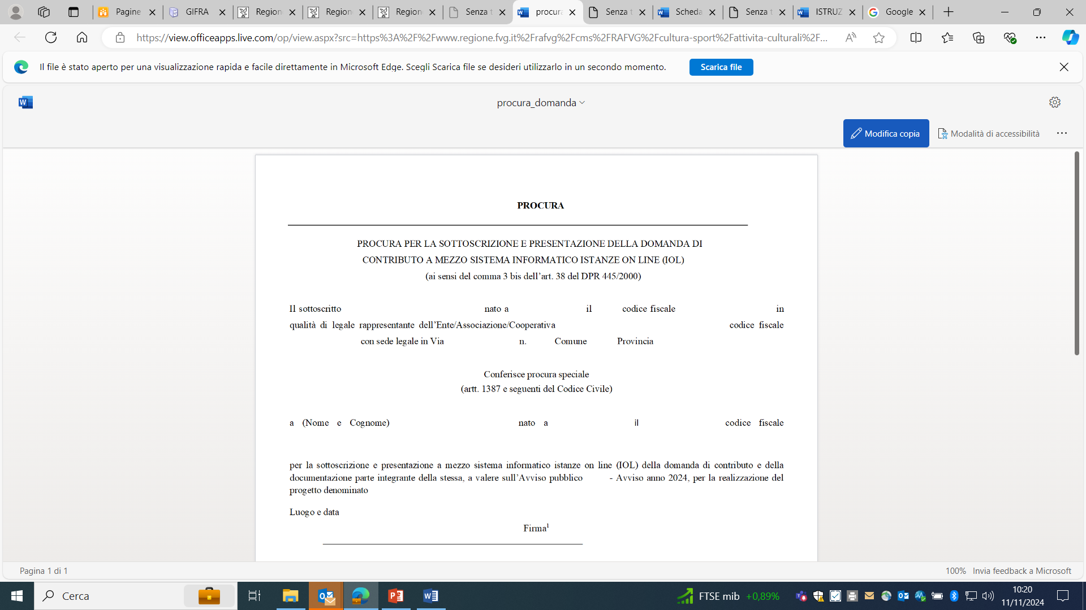

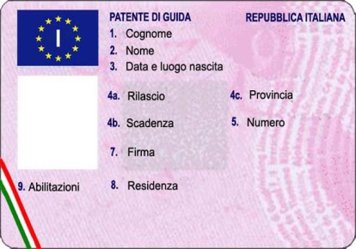
4. PROCURA
DOMANDA
(soggetti privi di SPID)
+ documento d’identità del legale rappresentante

Slide 14
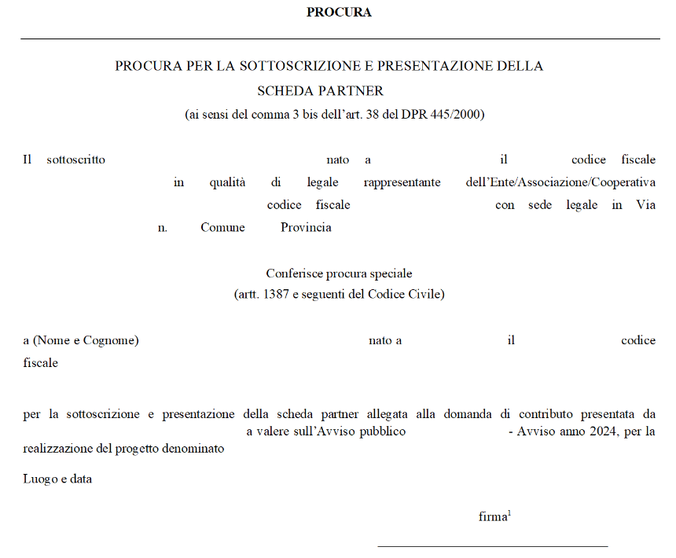
5. PROCURA
SCHEDA PARTNER
(partner privo di firma digitale)
+ documento d’identità del partner

Slide 15
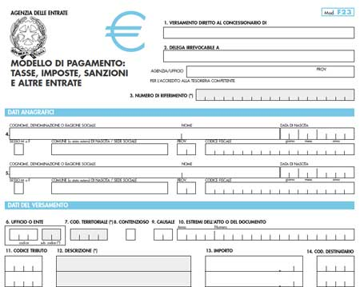
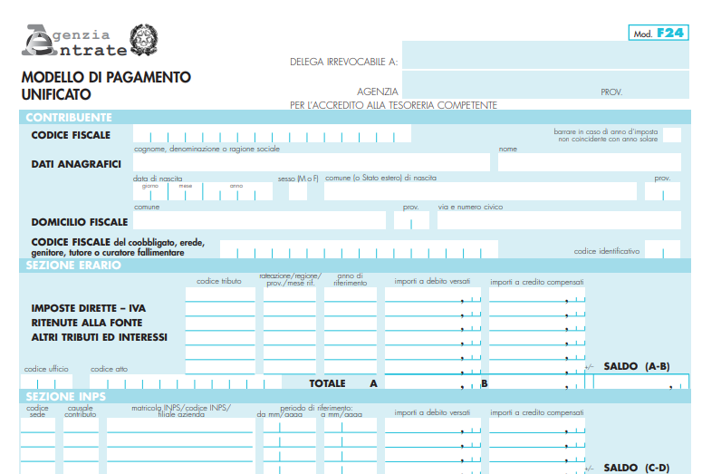
MODELLO F23 / F24
attestante il pagamento della marca da bollo di euro 16,00

Slide 17
LINK DI ACCESSO
ALLA DOMANDA DI CONTRIBUTO

Slide 18
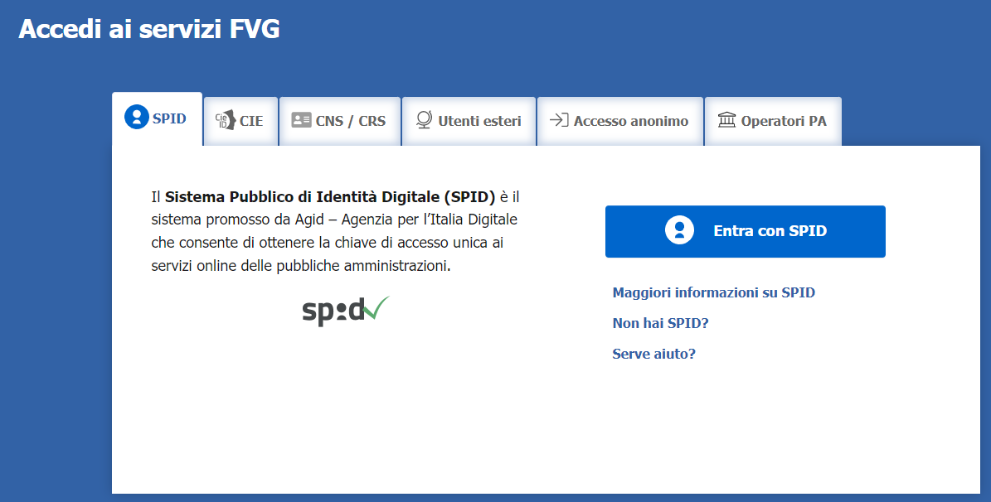

Per accedere a IOL sarà necessario utilizzare le credenziali SPID (Sistema Pubblico di Identità Digitale) ovvero la modalità di accesso con CIE (Carta identità Elettronica) e CRS/CNS, attraverso l’identificazione della persona fisica sulla base dell’identità digitale associata al codice SPID o dichiarata nei supporti dotati di certificato di autenticazione, quali appunto la CIE, la CNS e la maggior parte delle firme digitali.
Non è possibile accedere al sistema in forma
anonima.
L’identificazione del soggetto in fase di accesso
al sistema, consente di adottare quale forma di
sottoscrizione della domanda la mera convalida
finale a valle della compilazione, ai sensi
dell’art.65 del CAD (Codice dell’Amm. Digitale).

Slide 19
SPID: cos’è e come si ottengono le credenziali?
Come attivare la CRS
Le persone fisiche, legali rappresentanti di enti pubblici, associazioni, fondazioni, cooperative ed istituti scolastici, in possesso della Carta Regionale dei Servizi (CRS), devono attivare la CRS e ottenere il codice personale (PIN) che, in associazione con un lettore di smart card, permette l’accesso ai servizi e alle applicazioni online come meglio specificato al seguente link: http://www.regione.fvg.it/rafvg/cms/RAFVG/GEN/carta-regionale-servizi/FOGLIA4/
Per fare ciò basta rivolgersi alle diverse sedi degli Uffici relazioni con il pubblico (URP) della Regione F.V.G., esibendo un documento valido di identità e il codice fiscale, oltre alla CRS.
Consulta indirizzi e orari degli URP al link:
http://filodiretto.regione.fvg.it/filodiretto2011/filodiretto/urp.aspx
SPID è il Sistema Pubblico di Identità Digitale, ti permette di accedere a tutti i servizi online della P.A. e dei soggetti privati aderenti con un'unica Identità Digitale (username e password) utilizzabile da computer, tablet e smartphone.
Per ottenere le tue credenziali SPID devi rivolgerti a Aruba, Infocert, Intesa, Namirial, Poste, Register, Sielte, Tim o Lepida. Questi soggetti (detti identity provider) ti offrono diverse modalità per richiedere e ottenere SPID, puoi scegliere quella più adatta alle tue esigenze. Tutte le informazioni su dove e come chiedere le tue credenziali SPID sul sito spid.gov.it/richiedi-spid

Slide 20
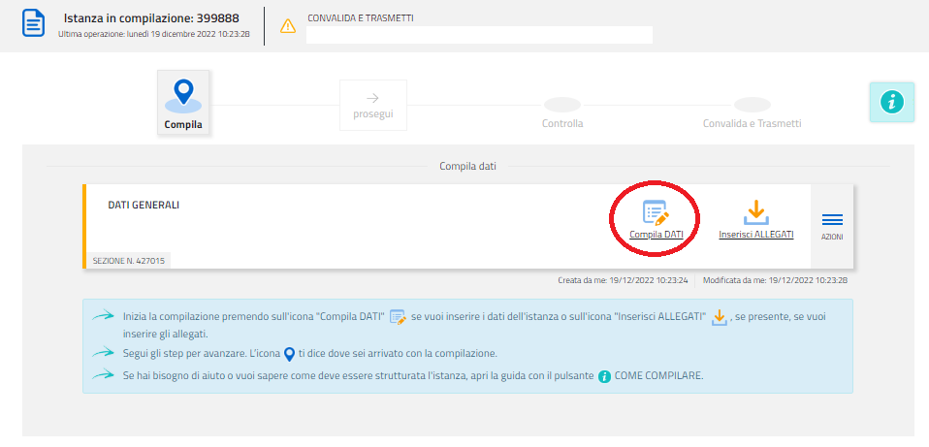
Compilazione della domanda (dati strutturati)

Slide 21
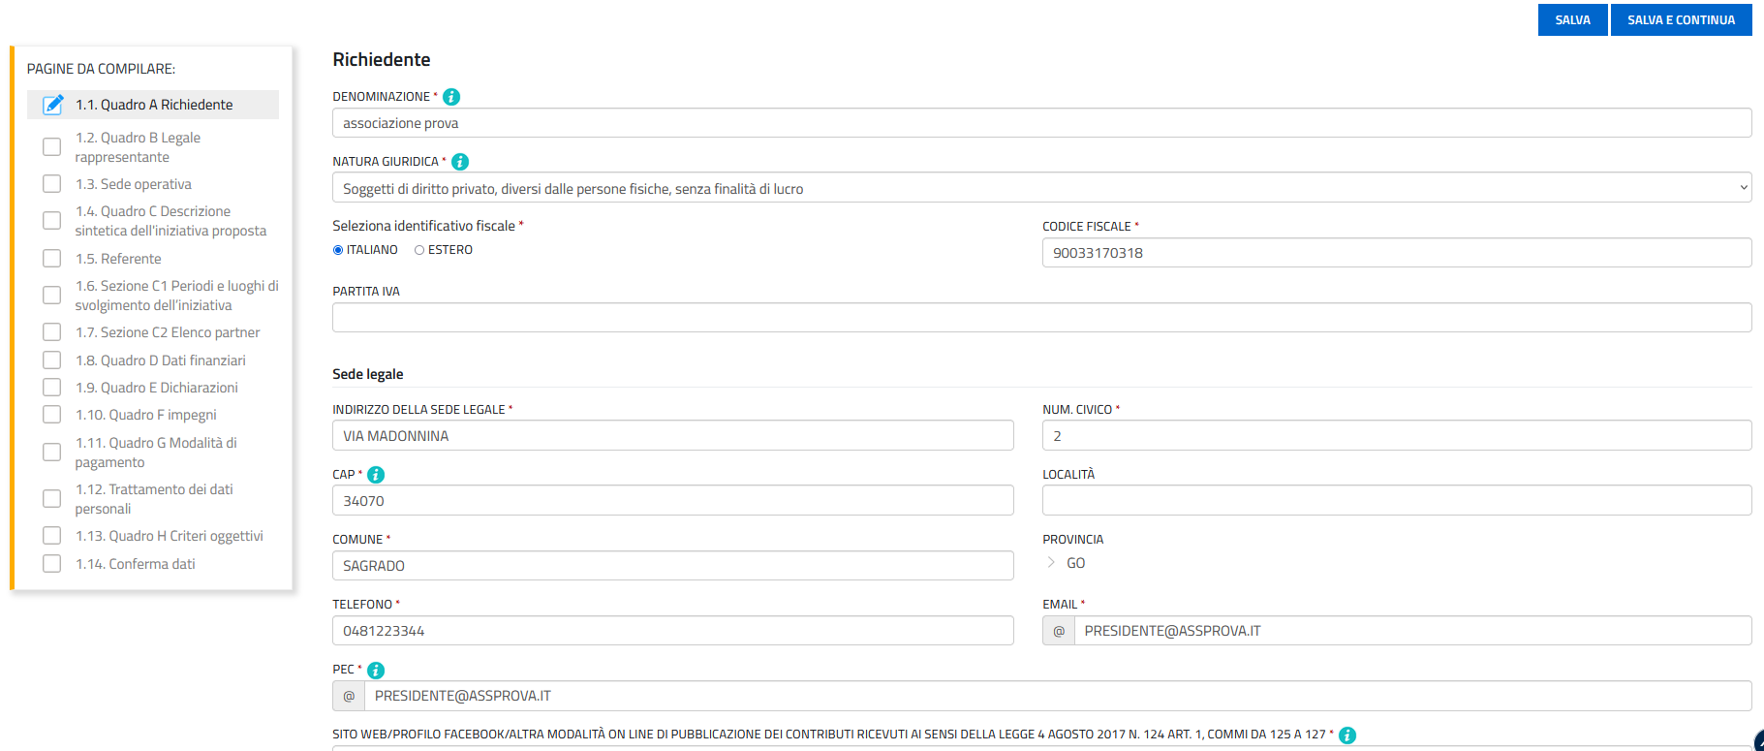

Slide 22
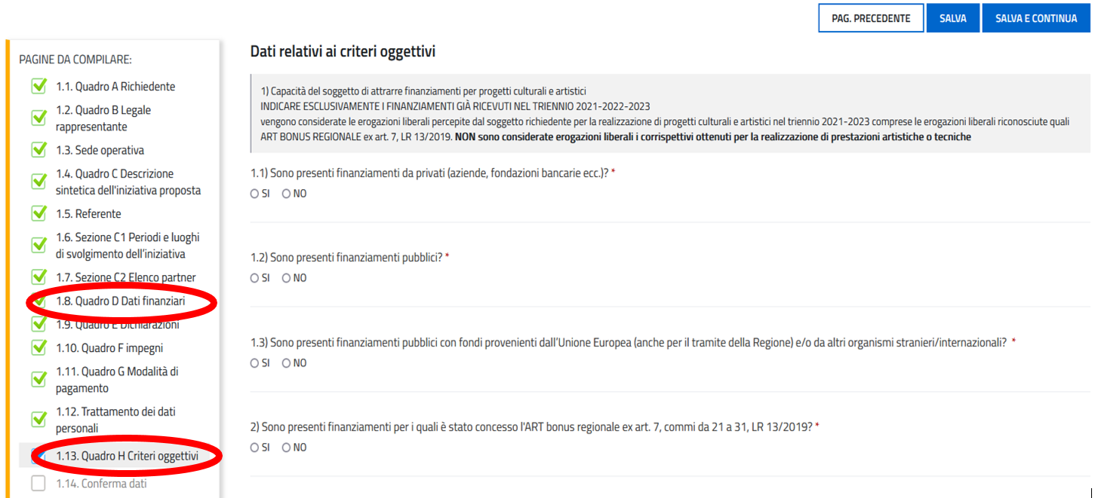

Slide 23
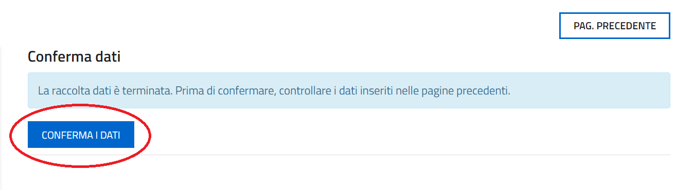

Slide 24
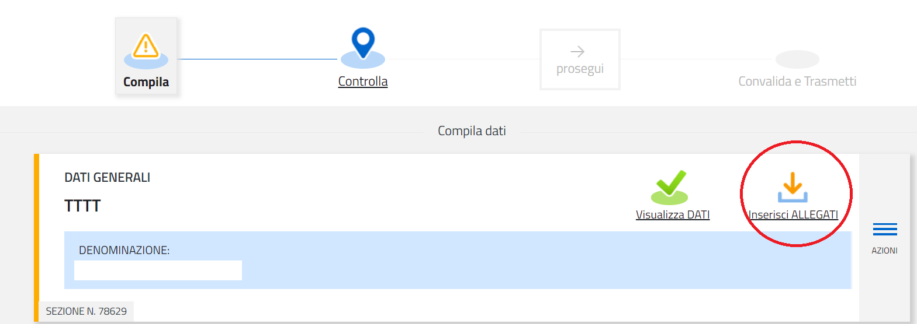
Caricamento allegati

Slide 25
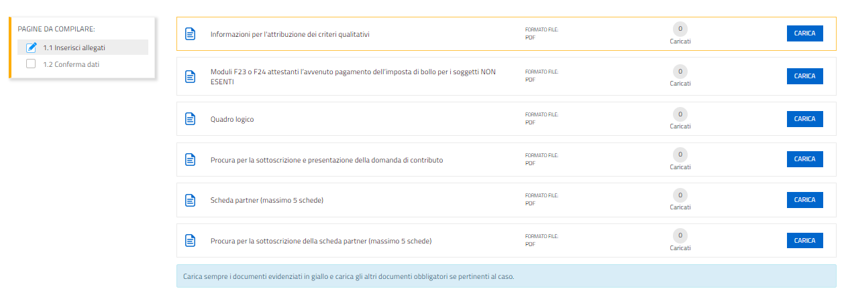

Slide 26
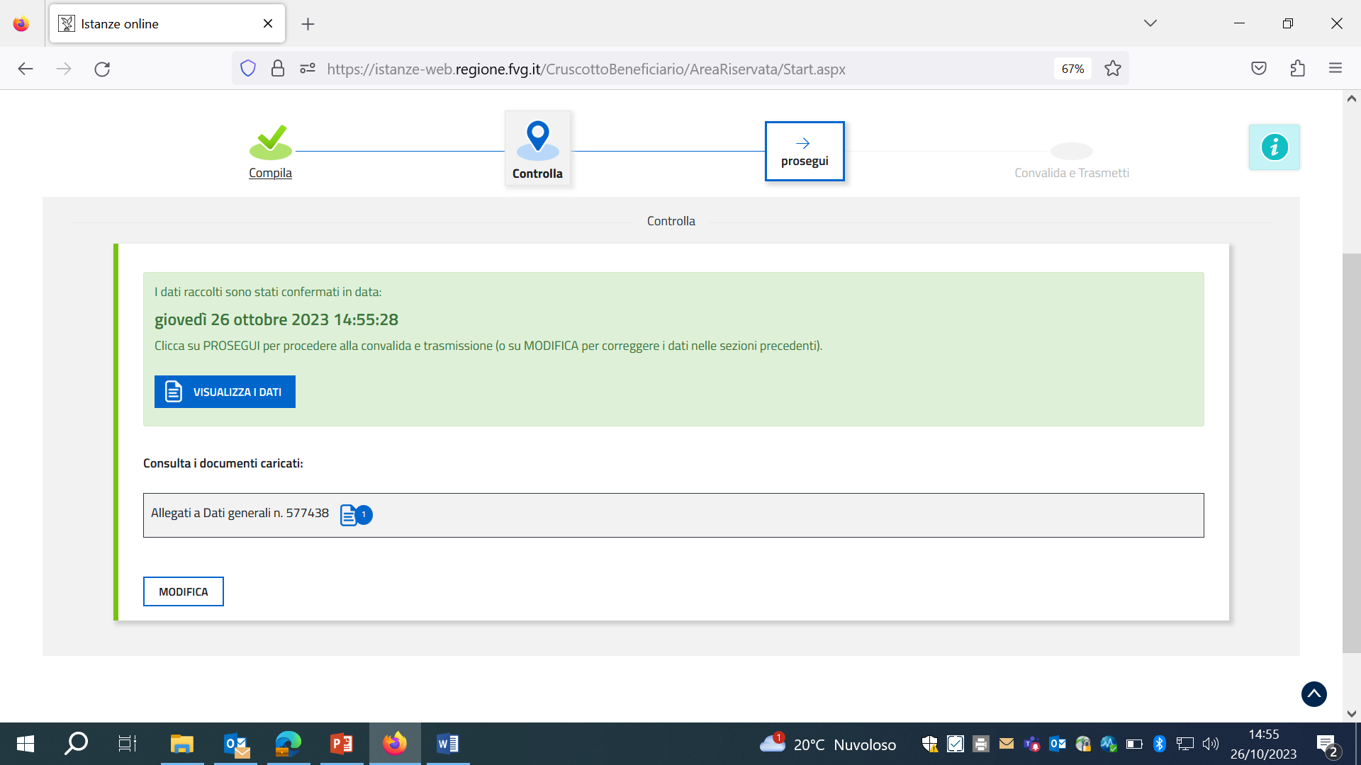

Slide 27
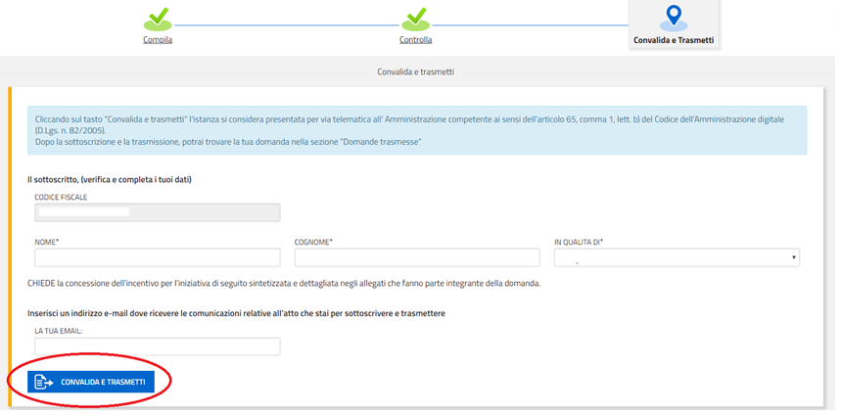
Trasmissione finale

Slide 28
Assistenza applicativa Insiel:
→ Numero Verde Gratuito: 800 098 788 (lun-ven 8.00 – 18.00).
Per chiamate* da telefoni cellulari o dall’estero, il numero da contattare sarà lo 040 06 49 013. *costo della chiamata a carico dell’utente secondo la tariffa del gestore telefonico
E-mail Insiel: assistenza.gest.doc@insiel.it
…ed infine..

Slide 29
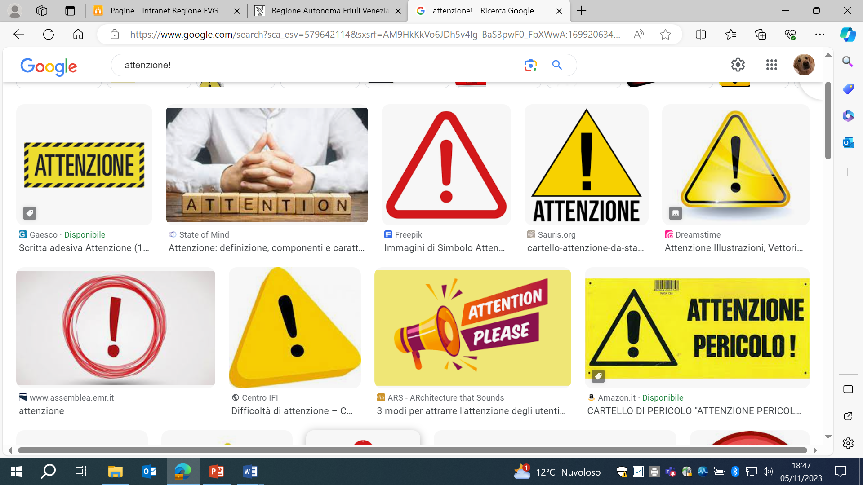
GLI ERRORI DA NON COMMETTERE
DURANTE LA COMPILAZIONE DELLA DOMANDA
Contributo richiesto
La domanda è inammissibile se il contributo richiesto
non rispetta i limiti previsti per il singolo Avviso
(avvisi ordinari, tematici, e progetti locali)

Slide 30
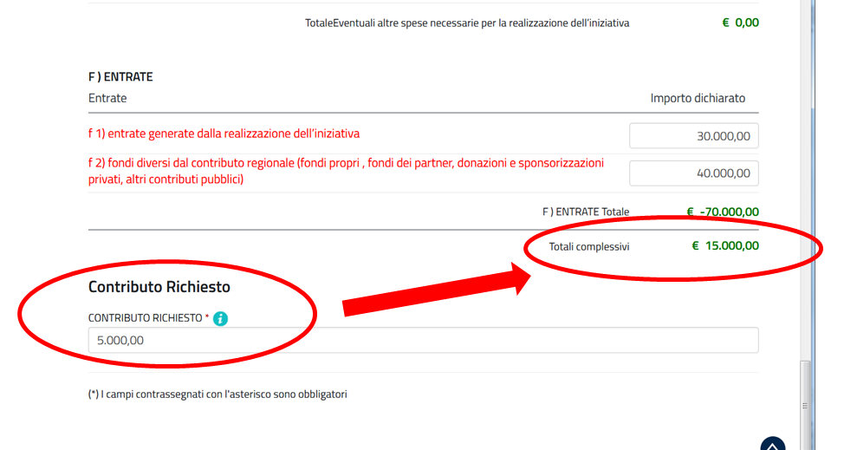

Compilazione del piano finanziario
Il totale complessivo
DEVE CORRISPONDERE
al contributo richiesto
per l’iniziativa.
Attenzione alle percentuali massime ammissibili!
Spese generali 30%
Spese per l’acquisto di beni strumentali 20%
Spese per il personale amministrativo 30%
(rispetto al contributo richiesto)

Slide 31
Caricamento del file
«informazioni per l’attribuzione dei punteggi»
AVVISI ORDINARI E AVVISO TEMATICO
l’applicativo vi chiederà obbligatoriamente un solo allegato,
il modulo INFORMAZIONI PER L’ATTRIBUZIONE
DEI PUNTEGGI (O CRITERI QUALITATIVI)
se erroneamente viene caricato un allegato diverso
ai sensi dell’Avviso la domanda è INAMMISSIBILE

Slide 32


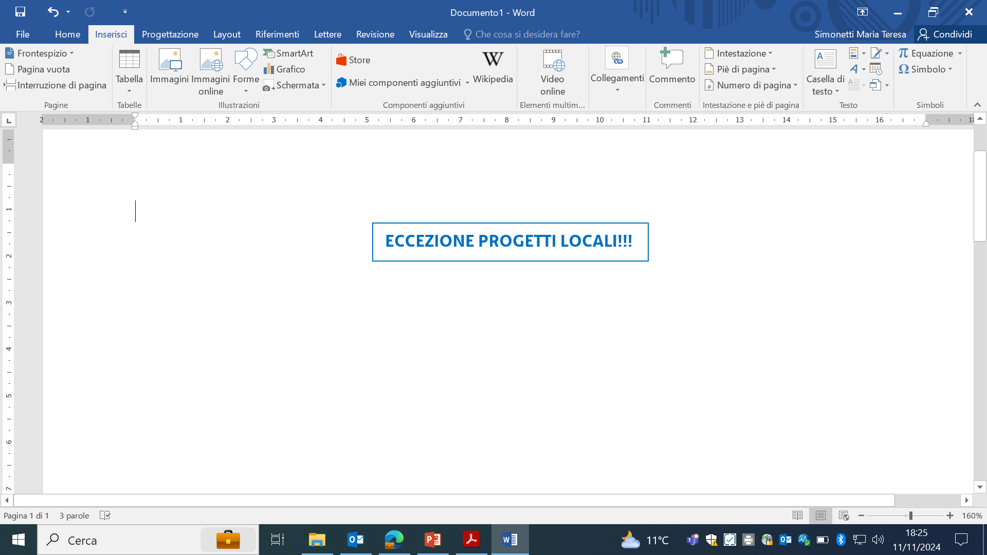
Caricare tutti gli allegati!
PDF

Slide 33
Opzione A
il partner ha firmato digitalmente la scheda
allegare la scheda firmata digitalmente
Schede partner
Opzione B
il partner non è munito di firma digitale e firmerà a mano la procura, mandandovi anche il documento d’identità
allegare la scheda firmata digitalmente
+ procura con firma autografa del partner + CI del partner
il partner è considerato tale
solo se compila e sottoscrive la relativa scheda!

Slide 34

LINK DI ACCESSO ALLA DOMANDA DI CONTRIBUTO E MODULISTICA
Link per i progetti locali

Slide 35
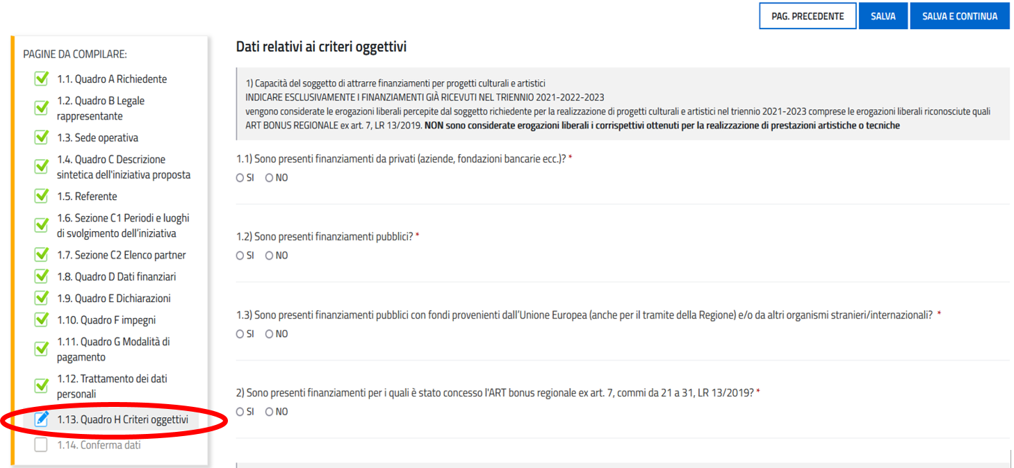
NON DIMENTICATE:
PER AVVISI ORDINARI E AVVISO TEMATICO
I criteri oggettivi di valutazione sono in IOL

Slide 36

ATTENZIONE!
Nel caso in cui il Servizio chieda
INTEGRAZIONI
alla domanda di contributo,
le stesse devono essere trasmesse
entro il termine perentorio massimo di 10 giorni

Slide 37
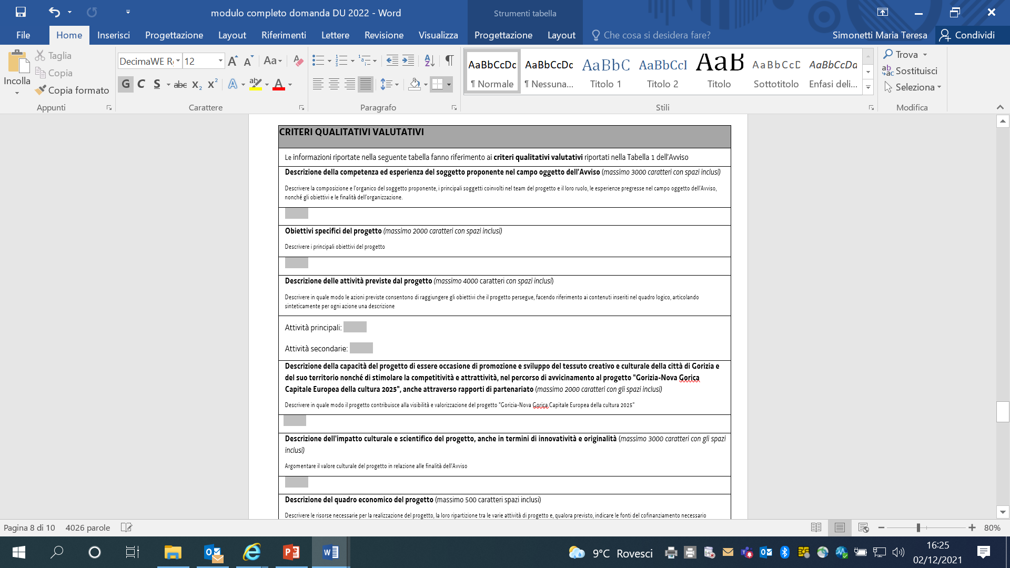
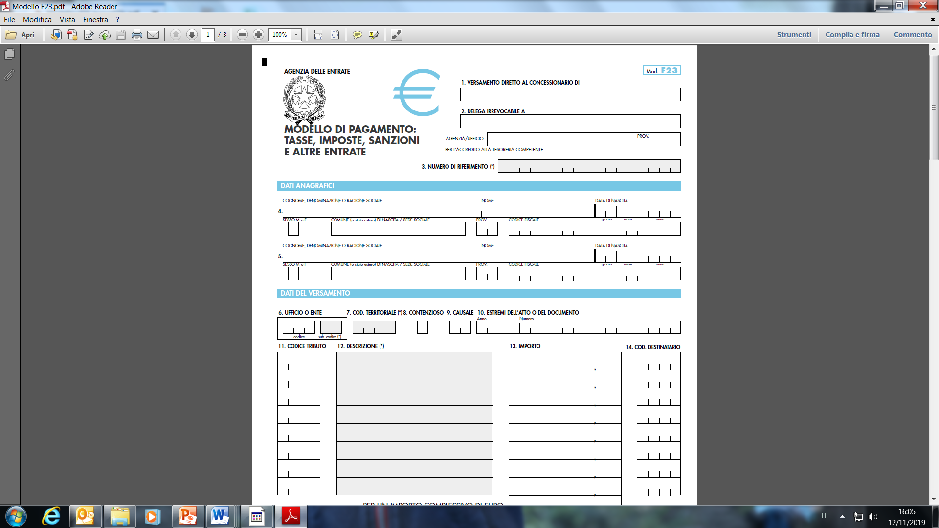

Grazie per l’attenzione e buon lavoro!

